Slide 1

У світі
професій

Slide 2
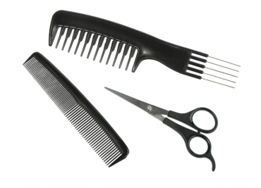
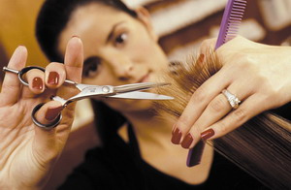
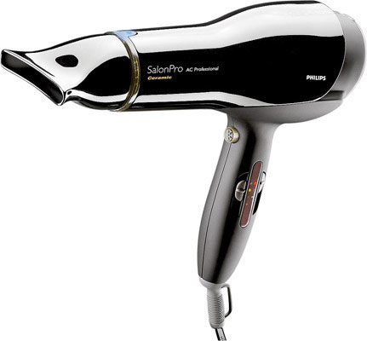
Відгадай професію
Перукар

Slide 3
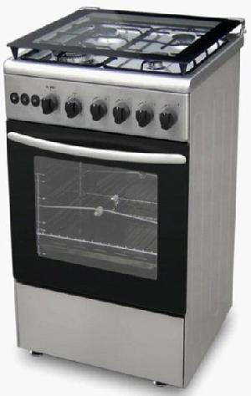
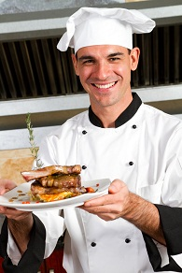
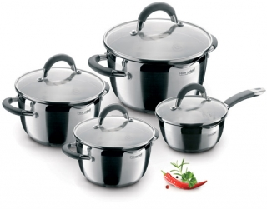
Відгадай професію
Кухар

Slide 4
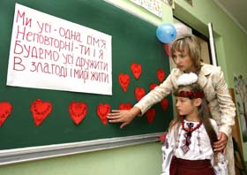



Відгадай професію
Вчитель

Slide 5
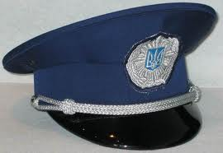

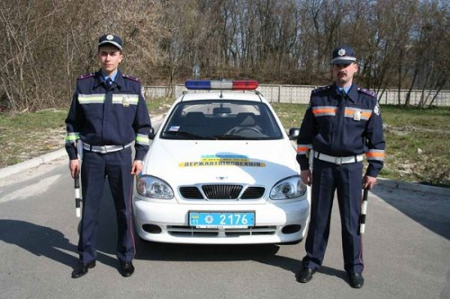
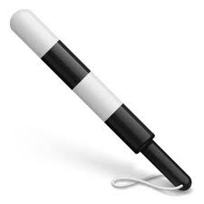
Відгадай професію
Поліцейський

Slide 6
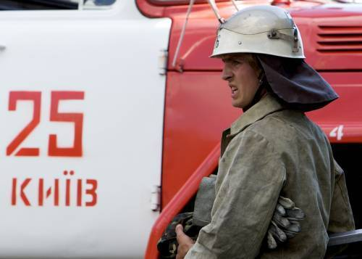
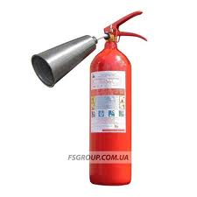
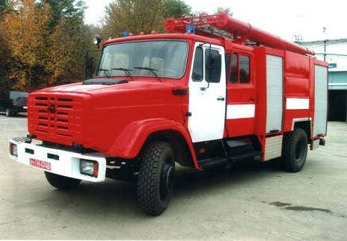
Відгадай професію
Пожежник

Slide 7
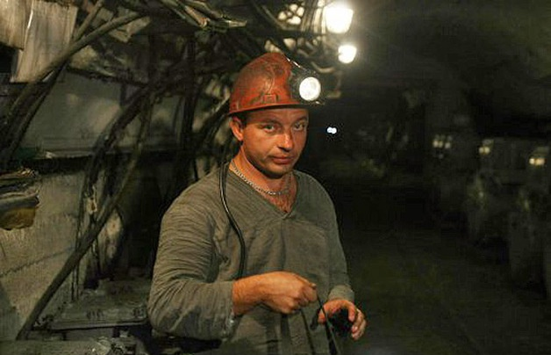
Склади назву професії
Т
Х
А
Р
А
Ш
Ш | А | Х | Т | А | Р

Slide 8


Склади назву професії
И
С
Р
Т
Ю
Ю | Р | И | С | Т

Slide 9
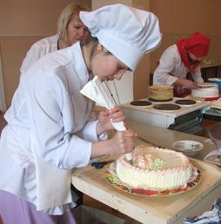
Склади назву професії
О
Т
Е
К
Д
Н
Р
И
К | О | Н | Д | И | Т | Е | Р

Slide 10
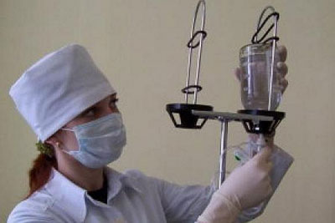
Склади назву професії
С
Е
А
М
Е
Р
Т
Д
С
М | Е | Д | С | Е | С | Т | Р | А

Slide 11
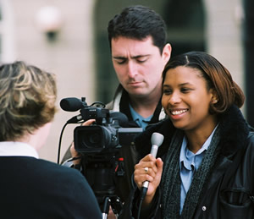
Склади назву професії
Р
У
Ж
С
І
Т
Н
Л
А
Ж | У | Р | Н | А | Л | І | С | Т

Slide 12
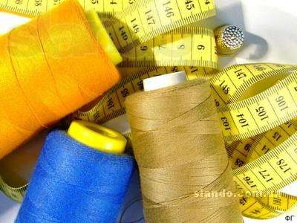
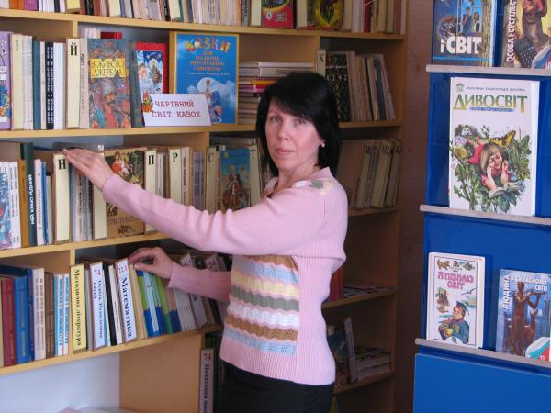
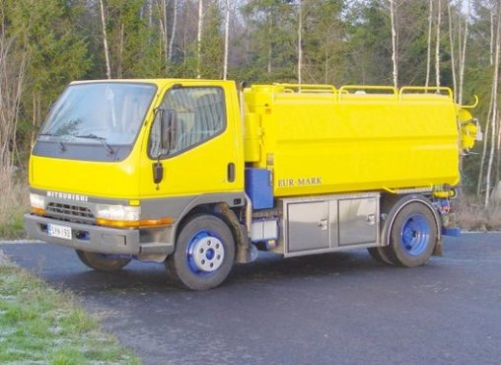

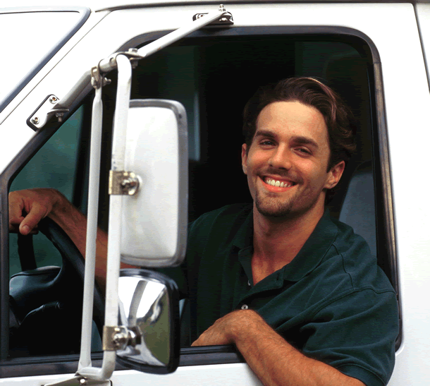

Відгадай знаряддя праці

Slide 13
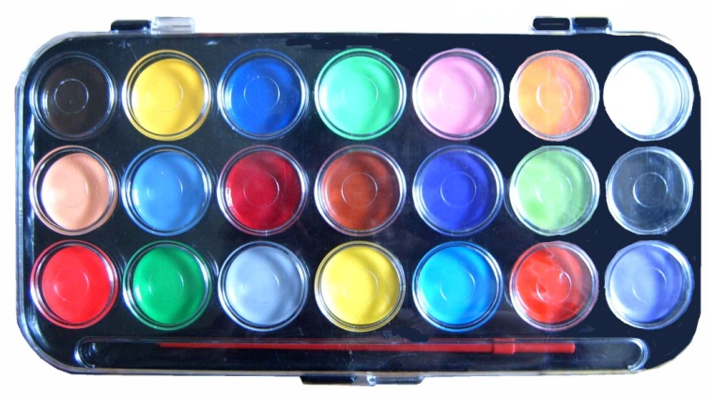
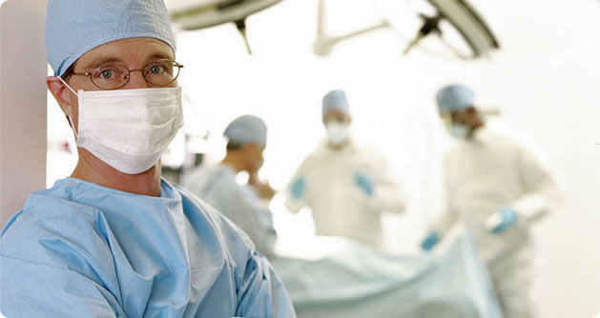

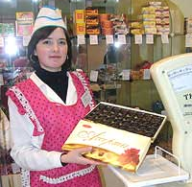
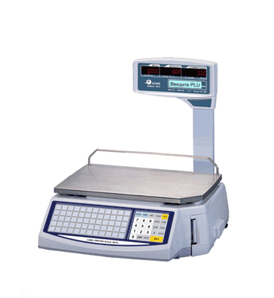
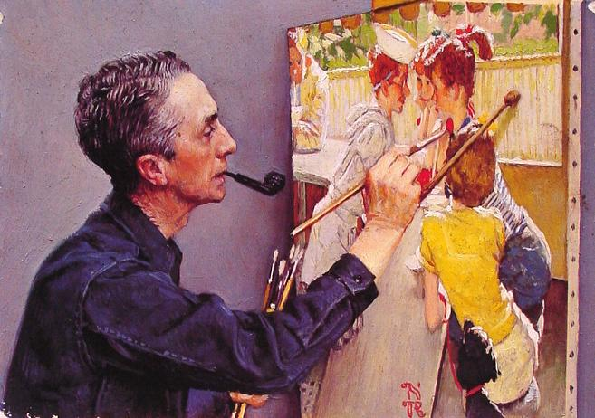
Відгадай знаряддя праці

Slide 14

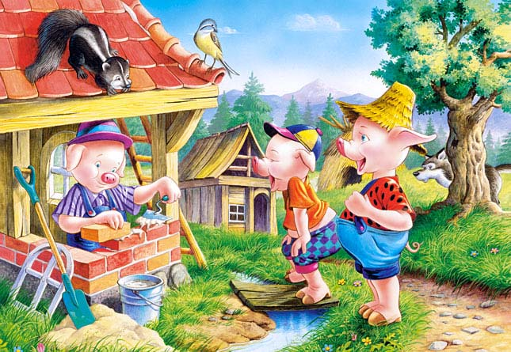
Ким би могли працювати ваші
Улюблені герої ?
Вчитель
Будівельник

Slide 15
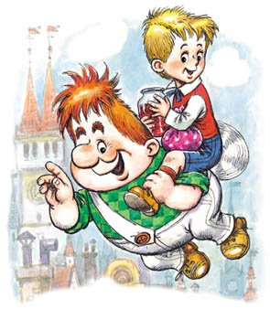
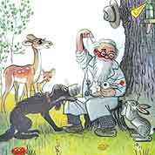
Ким би могли працювати ваші
Улюблені герої ?
Пілот
Лікар-ветеринар

Slide 16



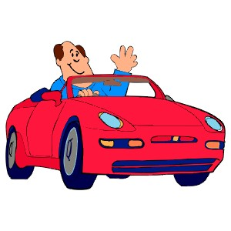
Чарівна буква
Фокусник
Фотограф
Шофер

Slide 17



Чарівна буква
Фермер
Офіціант
Футболіст

